Slide 1
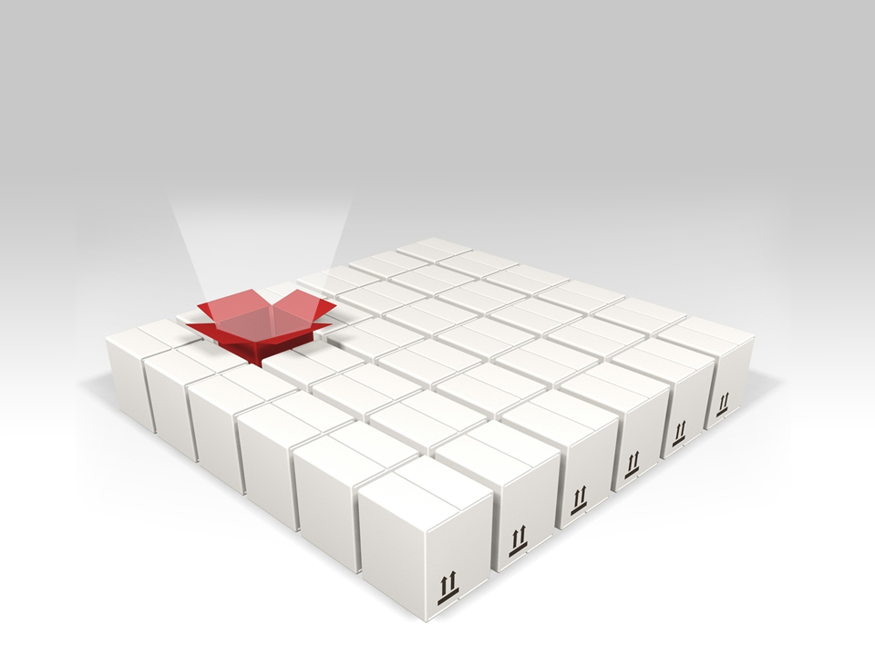

빅데이터의 이해와 활용
국제금융부동산학과 이승희

Slide 2
빅데이터의 이해와 활용 5주차
목차
Ⅰ. RPA의 개념과 소개
Ⅱ. RPA 도입 및 협업
로보틱 프로세스 자동화
Ⅲ. Hyper-Automation
5주차
Ⅳ. Python code 실습

Slide 3
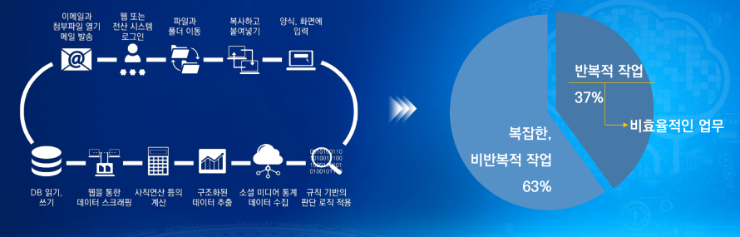
RPA의 개념
Ⅰ. RPA의 개념과 소개
RPA 정의
Robotic Process Automation 로보틱 프로세스 자동화
인간을 대신하여 균일한 작업 품질로 인간보다 빠르게 업무를 수행하는 “디지털 노동자”
비즈니스에서 일어나는 반복적 작업

Slide 4
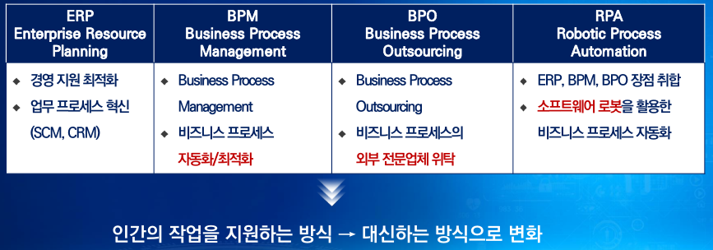
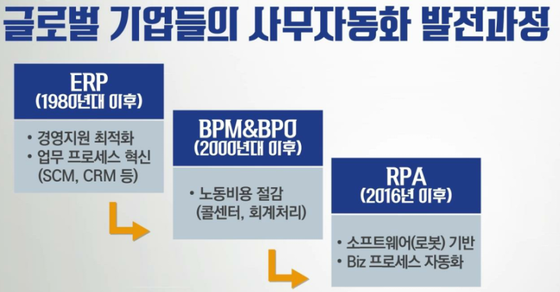
RPA 등장 배경
Ⅰ. RPA의 개념과 소개

Slide 5

RPA 등장 배경
Ⅰ. RPA의 개념과 소개

Slide 6
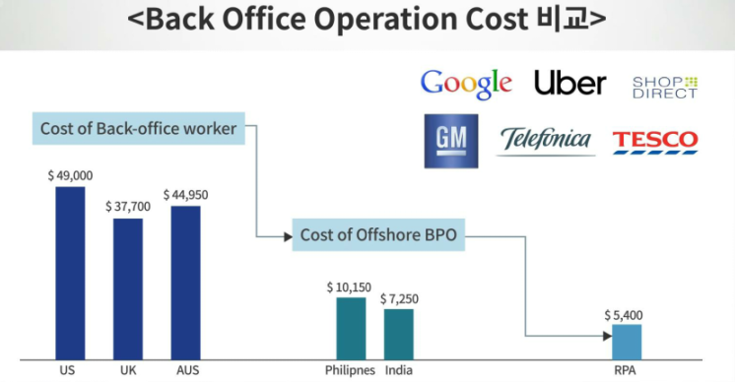
인건비 감소 효과
Ⅰ. RPA의 개념과 소개

Slide 7
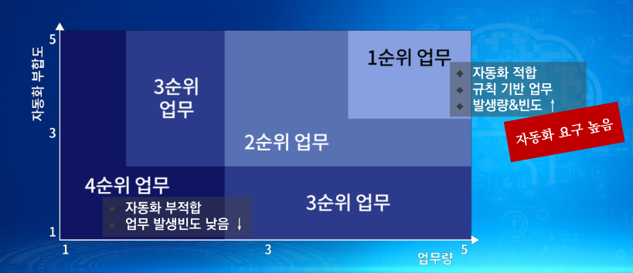
RPA 적용 대상 업무
Ⅰ. RPA의 개념과 소개
자동화 부합도
소프트웨어 자동화 처리에 적합한 업무인지 여부
업무량
양적으로 차지하는 비중이 많은 업무

Slide 8
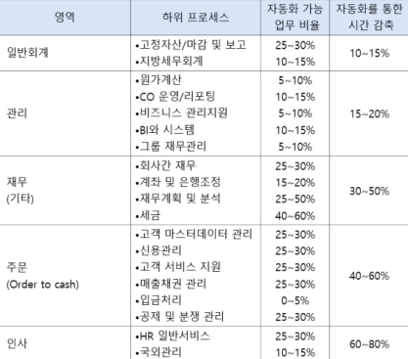

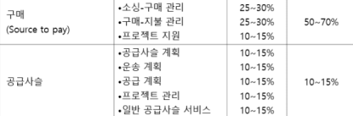
실제 RPA를 많이 적용한 업무(Anagnoste, 2018)
Ⅰ. RPA의 개념과 소개

Slide 9
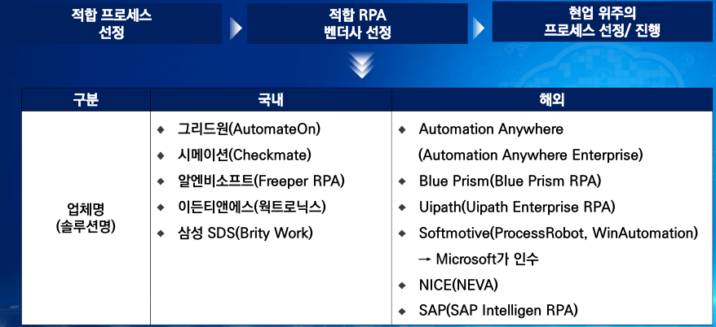
RPA 성공 요인
Ⅰ. RPA의 개념과 소개

Slide 10
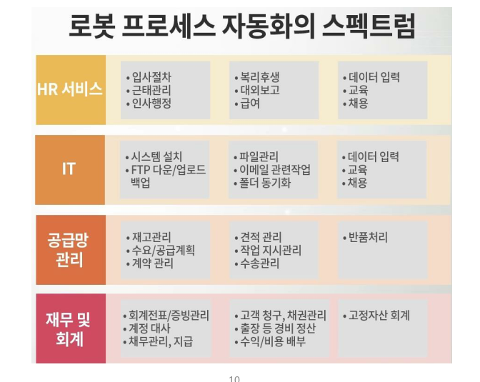
RPA 적용분야
Ⅱ. RPA 도입 및 협업

Slide 11
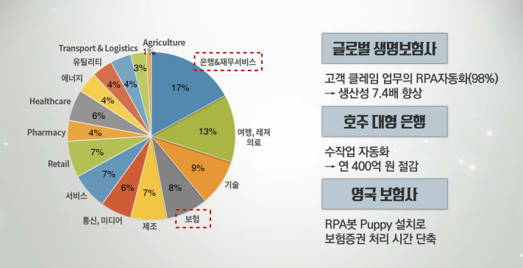
RPA 적용산업
Ⅱ. RPA 도입 및 협업

Slide 12
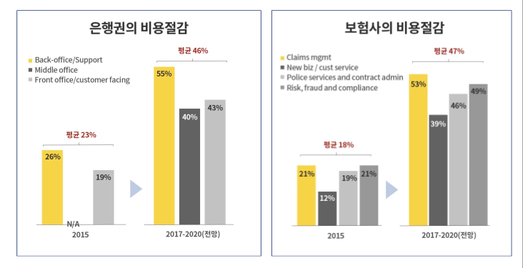
금융권의 RPA 적용 효과
Ⅱ. RPA 도입 및 협업

Slide 13


어텐디드 로봇(Attended Robot)과 언어텐디드 로봇(Unattended Robot)
Ⅱ. RPA 도입 및 협업
어텐디드 로봇(Attended Robot)
인간이 개입하여 함께 작업을 수행하는 로봇
인간의 지시를 로봇이 경청
언어텐디드 로봇(Unattended Robot)
인간이 개입없이 자신의 업무를 수행하는 로봇

Slide 14
어텐디드 로봇(Attended Robot)과 언어텐디드 로봇(Unattended Robot)
Ⅱ. RPA 도입 및 협업
 | Attended Robot | Unattended Robot
작업시점 | 인간의 필요 시점 | RPA 운영서버의 스케쥴링
작업방식 | 인간이 가동시 작업 수행 | 자동 수행
작업부문 | Front Office Robot | Back Office Robot
설치 | 개인의 PC에 설치 필요시 수동 제어 | 스케쥴링에 의한 자동 수행 원격 제어 가능
운용방식 | 인간과의 상호작용 | 인간과의 상호작용 x
용도 | 개인 차원 | 조직 차원
목표 | 1인 1봇 업무 효율의 향상 | 자동화 확대 작업 생산성 극대화

Slide 15

봇과 인간의 협업 시나리오
Ⅱ. RPA 도입 및 협업
인사업무 담당자 작업
일반적 인사 등록: 봇 자동화 가능
특채 직원 채용: 완전 자동화 어려움
콜센터 상담 업무
상담 중 봇을 이용한 필요 정보 조회 가능
인간 + 어텐디드 봇
영업 보고서 작성

Slide 16
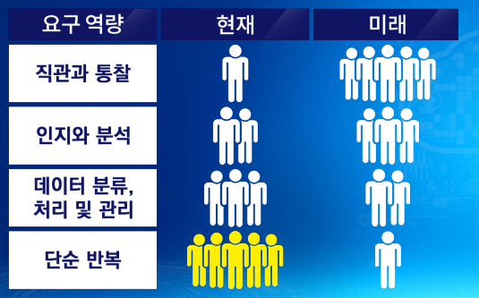
인력 배치의 우선 순위
Ⅱ. RPA 도입 및 협업

Slide 17
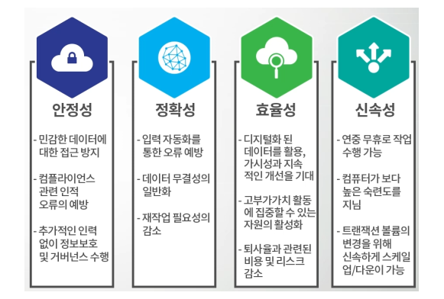
RPA 도입 효과
Ⅱ. RPA 도입 및 협업

Slide 18
RPA의 최신 경향
Ⅱ. RPA 도입 및 협업
RPA 도입 규모의 확대
자동화의 효과를 전사적 차원에서 내기 위해 대규모의 RPA 도입이 필요
더 많은 과제의 과제 발굴
더 많은 로봇의 빠른 도입, 적용
어텐디드 봇의 확대
사용자가 필요할 때 봇을 실행시키는 개인 비서와 같은 형태로 RPA의 개인화
RPA와 AI가 융합된 하이퍼오토메이션
AI와 융합하여 기존 자동화의 한계를 넘는 초자동화 (하이퍼오토메이션, Hyper-Automation)

Slide 19
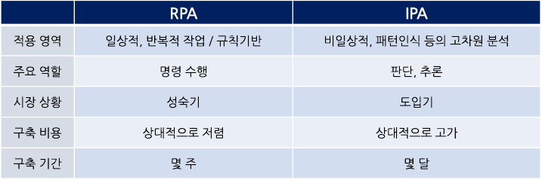
RPA 기술의 진화
Ⅲ. Hyper-Automation
AI와의 결합을 통해 단순 업무를 넘어 전문가 영역으로 확대
AI-Assisted Intelligent Process Automation

Slide 20
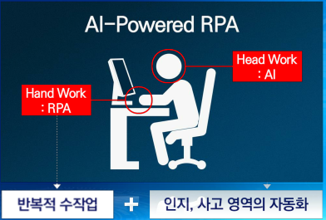
하이퍼오토메이션
Ⅲ. Hyper-Automation
하이퍼오토메이션이란?
초 자동화(Hyper-Automation)
기존의 자동화를 뛰어 넘는 막강한 자동화
하이퍼오토메이션의 배경

Slide 21


하이퍼오토메이션
Ⅲ. Hyper-Automation
End to End 프로세스의 자동화
프로세스 중단 없이 처음부터 끝까지 연결되어 자동화
어텐디드 봇(Attended Robot)의 활용
긴 업무 프로세스도 하나의 체인에서 유기적으로 연결되어 진행
하이퍼오토메이션의 핵심
인간이 작업했던 부분까지 인공지능이 작업하게 함으로써 가능한 긴 프로세스 상에서, 궁극에는 End to End 프로세스에 걸쳐, 자동화를 구현하는 것

Slide 22
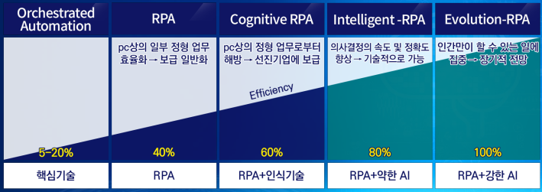
RPA 진화 단계
Ⅲ. Hyper-Automation

Slide 23
Ⅳ. Python code 실습
별도의 한글 파일로 설명

